Slide 1
Változó feszültség, váltakozó áram

Slide 2
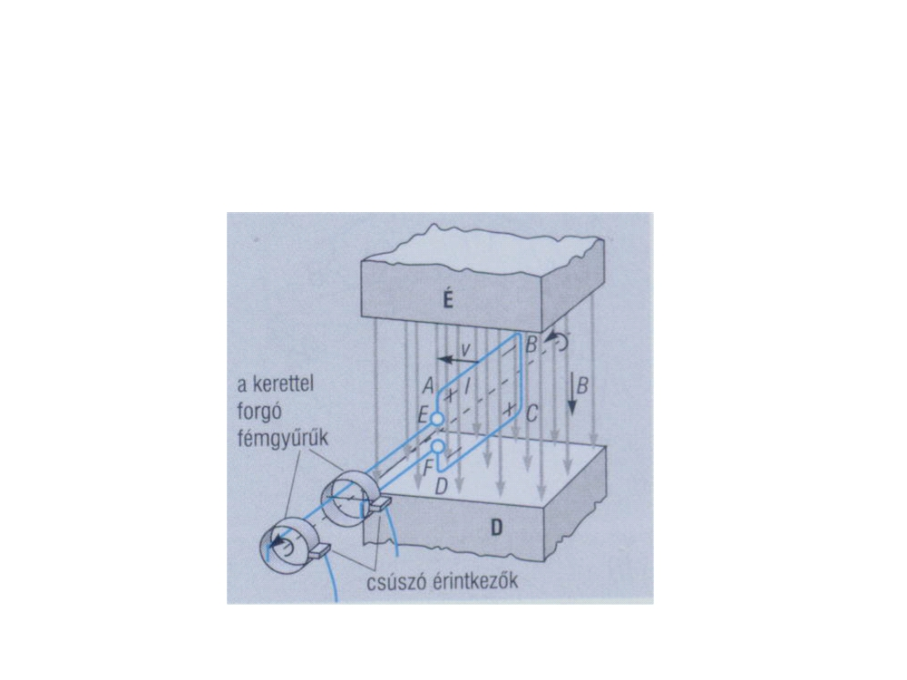
A váltakozó áram előállítása

Slide 3
A váltakozó feszültség tulajdonságai
• A váltakozó feszültség és áram pillanatnyi értéke az időnek szinuszos függvénye.
U =U
⋅sinωt
max
2π
ω=
=2πf
T
I = I
⋅sinωt
max

Slide 4
Effektív feszültség és áram
• Fontos szerepet játszik a váltakozó áram hőhatása. A váltakozó áram hőhatás szempontjából vett átlagos értékét effektív értéknek nevezzük.
• Az effektív érték egy olyan egyenfeszültséggel egyenlő,amelynek hőhatása ugyanazon fogyasztón, ugyanannyi idő alatt megegyezik a váltakozó áram hőhatásával.
U
I
max
max
U eff =
I
eff =
2
2

Slide 5
Ellenállások váltakozó áramú áramkörökben
• Ohm - törvény átfogalmazása:
Az eredő ellenállást itt az impedancia kifejezéssel helyettesítjük:
U
eff
Z =
I
eff
Ohm törvénye : $R=\frac{U}{I}$

Slide 6
RLC körök
• RLC körök alatt olyan váltakozó áramú kört értünk, ahol az áramkörben sorba
kapcsolunk ellenállást, tekercset és kondenzátort.
• Váltakozó áramú körben az önindukciónak is van áramerősséget csökkentő hatása, amit induktív ellenállásnak nevezünk.
X
=L⋅ω
L

Slide 7
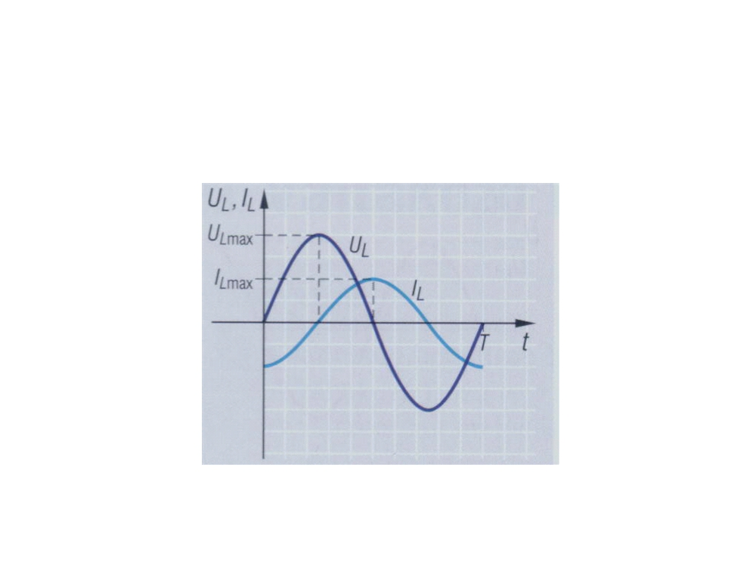
Az áram késik a feszültséghez képest

Slide 8
Kapacitív ellenállás
• A kondenzátor áramcsökkentő hatását kapacitív ellenállásnak nevezzük:
1
XC=
Cω

Slide 9
RLC körök jellemzése
U²=U
2
2
+(UL−U )
R
C
Z²=R²
+(XL−X
2
)
C
R
cosϕ=
Z

Slide 11
Teljesítmény
• Pillanatnyi teljesítmény: a pillanatnyi feszültség és áramerősség szorzata.
• Effektív teljesítmény:
P
=U ⋅ I
⋅ cosϕ
eff
eff
eff

Slide 12
Váltakozó áram munkája
W =P
⋅t
eff

